Slide 1


1
汇报人：陈映松
Reporter
操作系统课程设计答辩

Slide 2


目录
catalogue
PART 03
内容介绍
实际代码演示
PART 02
PART 01
重点函数讲解
整体框架介绍
2

Slide 3

1
PART 01
整体框架介绍

Slide 4
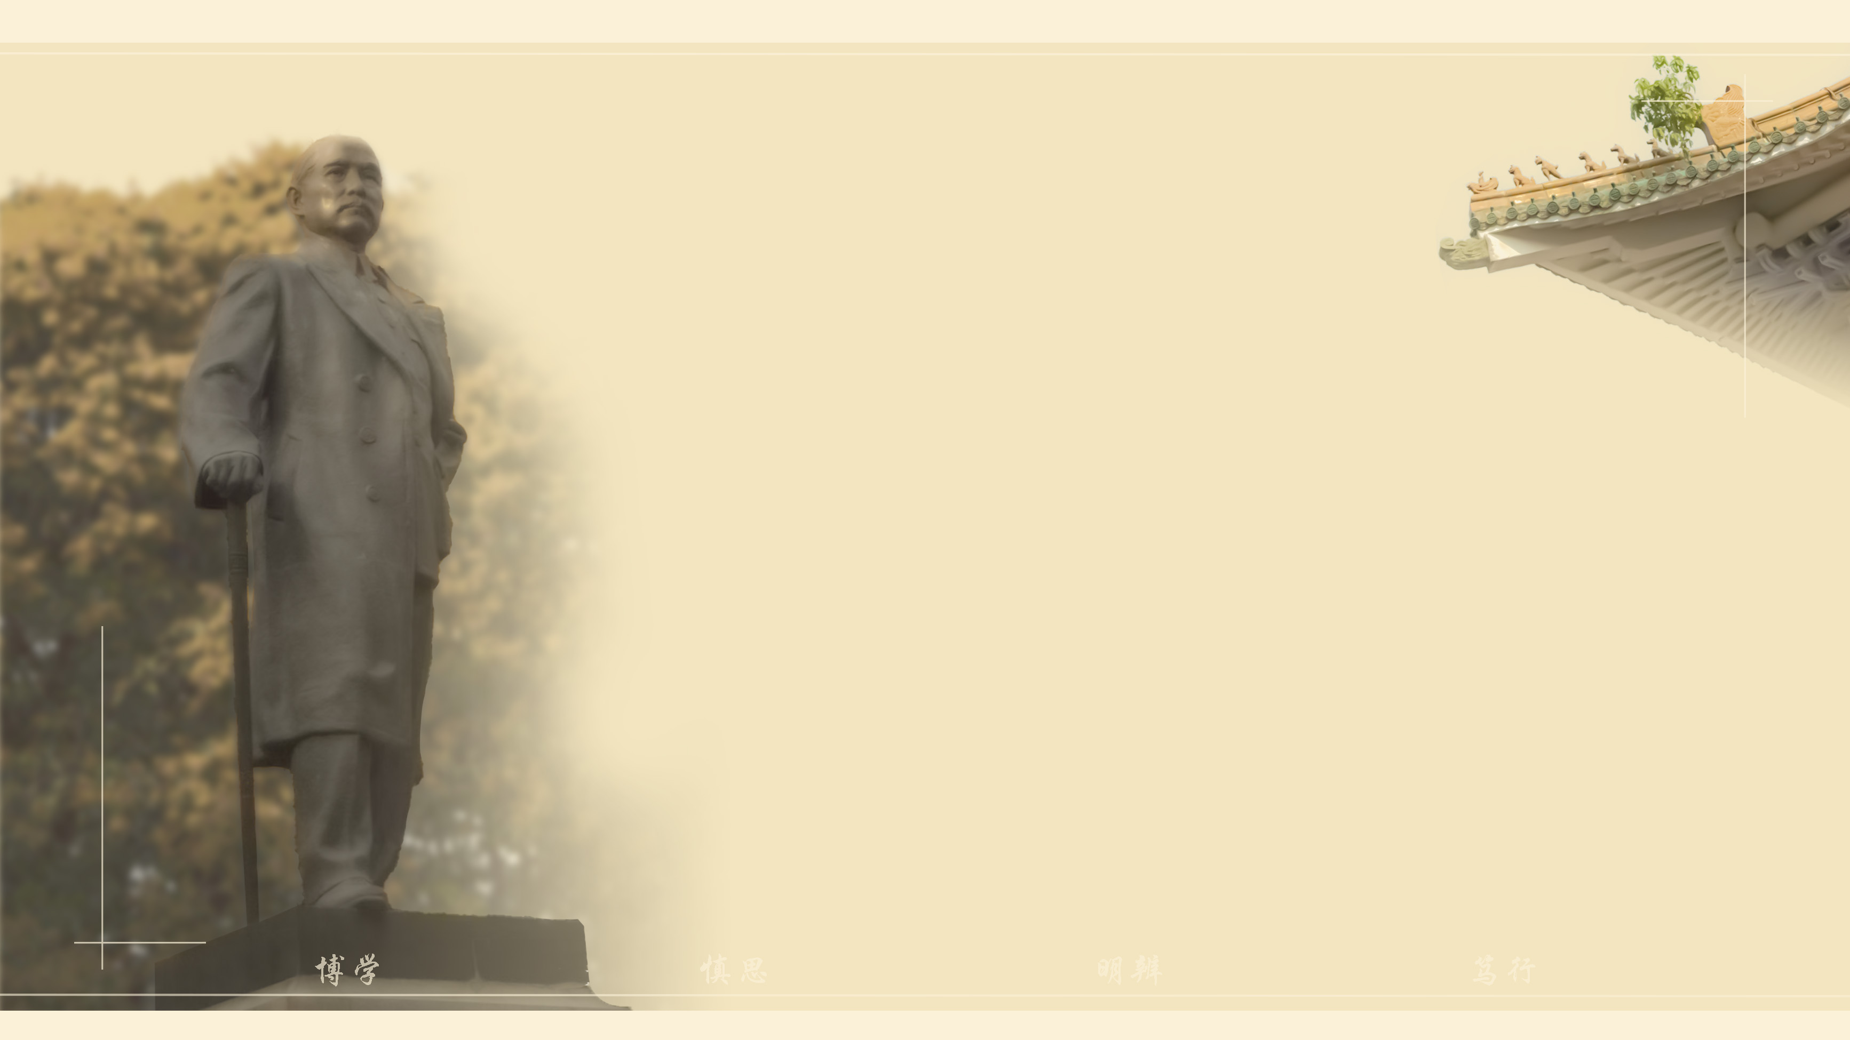


01
02
txt文件承载系统
编址设计
框架构思（前端os）
在项目所在的文件夹创建一个txt文件，里面只存放0/1两种字符，因此100MB空间的txt文件可以存储104857600个比特。该操作系统就建立在这104857600个0/1比特上，操作系统的读写操作相当于对该文件进行读或者写操作
用32位bit来对文件系统进行索引，其中0号位置用来表示该磁盘块是否被占用，第5~21位表示磁盘块地址，第22~31位表示块内地址，其他位置暂无实际作用
03
04
structure类结构
系统结构分层
设置i结点的structure结构，其中包含文件名称，文件类型，访问权限，文件内容地址等相关信息
文件系统共有五层结构，分别是：超级块，位图区，根目录，i结点区和文件内容区
1

Slide 5

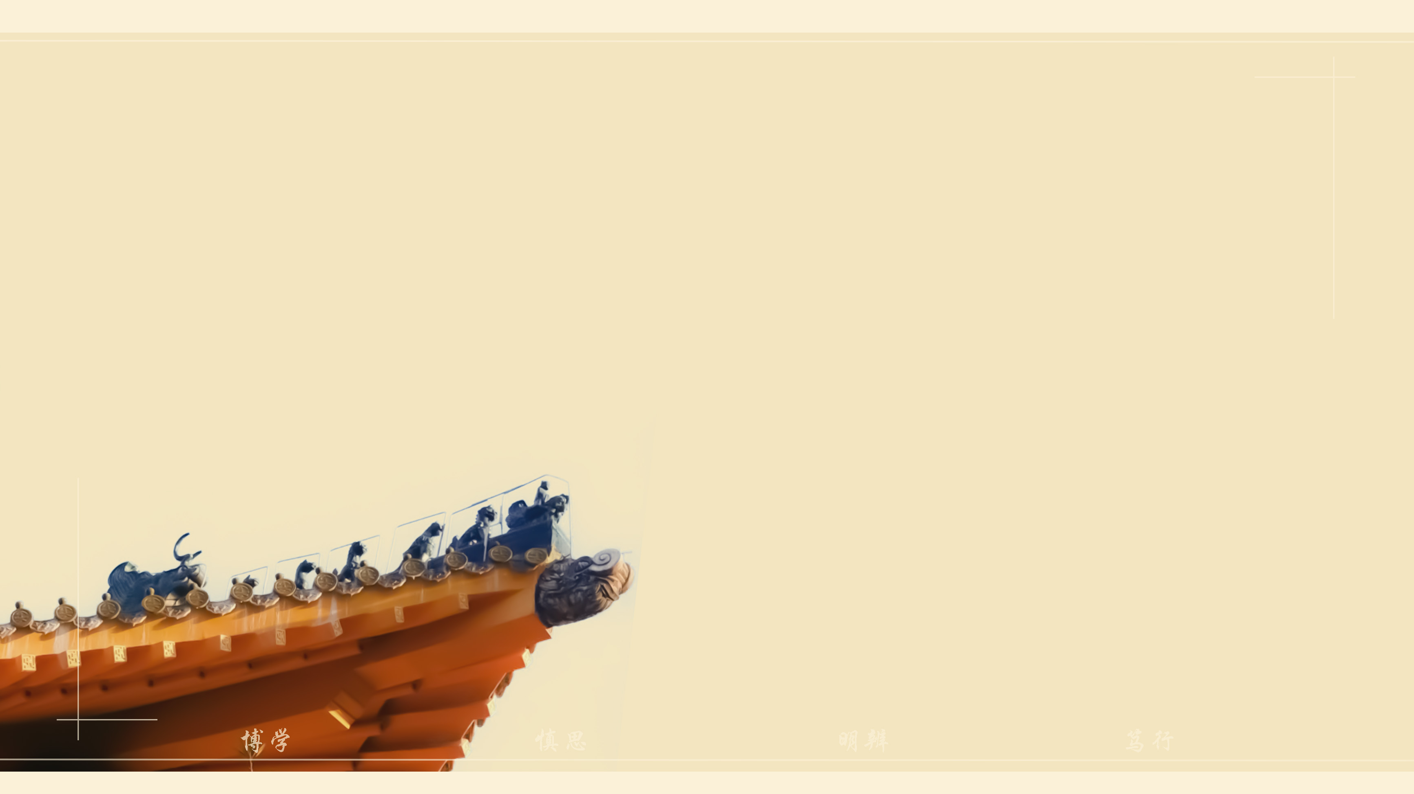







框架构思（后台shell和任务三）
要求：实现一个简单的shell命令行解释器，能够操作前端程序，自身作为后台程序运行。任务三需要需要多进程的互斥写和共享读。
使用Windows自带的创建共享内存的API（eg：CreateFileMapping，MapViewOfFile等）来创建内存空间映射
针对不同用户等级（admin和user）设置不同UI交互界面（实现不同用户等级可以限制部分用户对某些文件的访问）
共享读实现：只需要同时开启2个前端（表示2个不同的用户）和2个对应的后台，同时访问同一文件即可
互斥写实现需要调用特定API创建映射空间API，进程写文件前检查对应空间是否已有进程正在访问，若是则禁止当前进程行为

Slide 6

1
PART 02
重点函数讲解
注：不展示具体代码，只讲解构思及运行流程

Slide 7
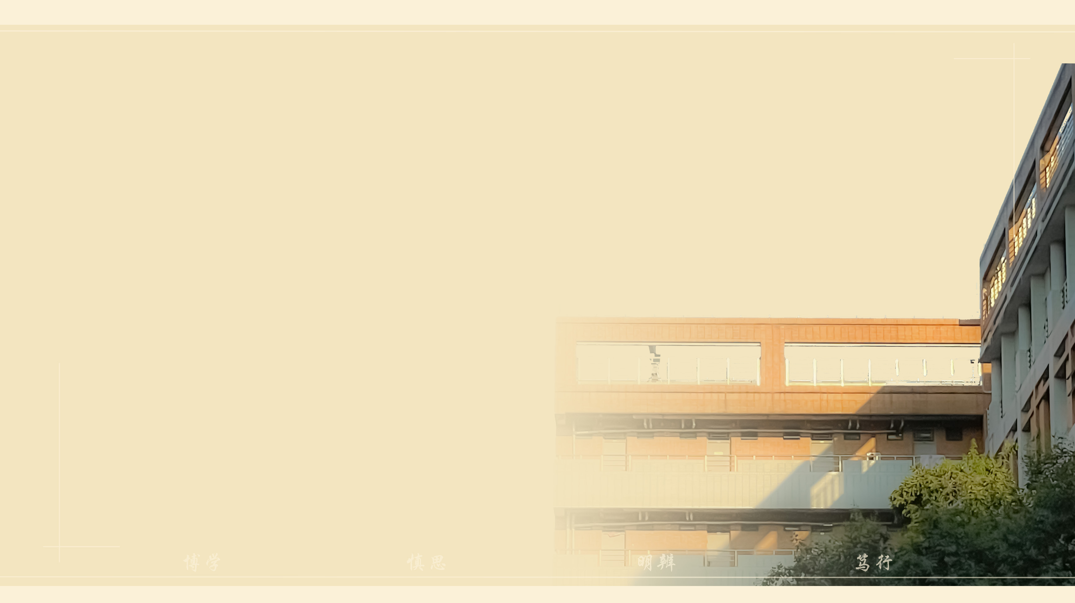
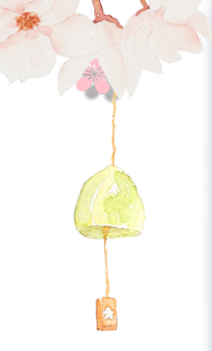

初始化磁盘--init（后面已经集成在main函数里）
1.首先把磁盘写指针移动到文件开头，然后写入100*1024*1024个0，让文件系统先拥有100MB的空间（避免之后移动指针出现越界的问题）。
2.初始化根目录：根目录里面存放着一些重要信息（每个目录都有的信息：目录名，文件类型，访问权限，文件内容地址等），依次移动磁盘写指针到存放这些信息的起始位置，然后写入相应的数据即可。（注意写入的只有0/1，后续可将其读出再转成ASCII码之类的数据）
3.初始化超级块：将系统owner，系统及磁盘块大小，超级块，位图和根目录几个区域的起始块地址等的信息保存到超级块中，方法跟初始化根目录类似（依次移动写指针写入数据）
4.初始化位图：磁盘写指针移动到位图区域开头，然后将前102个块置为1（此时超级块，100个位图块以及根目录块已经使用），后面所有块置为0。
以上所有初始化操作全部执行完毕后控制台输出成功初始化语句，并将指针移动到根目录位置。

Slide 8
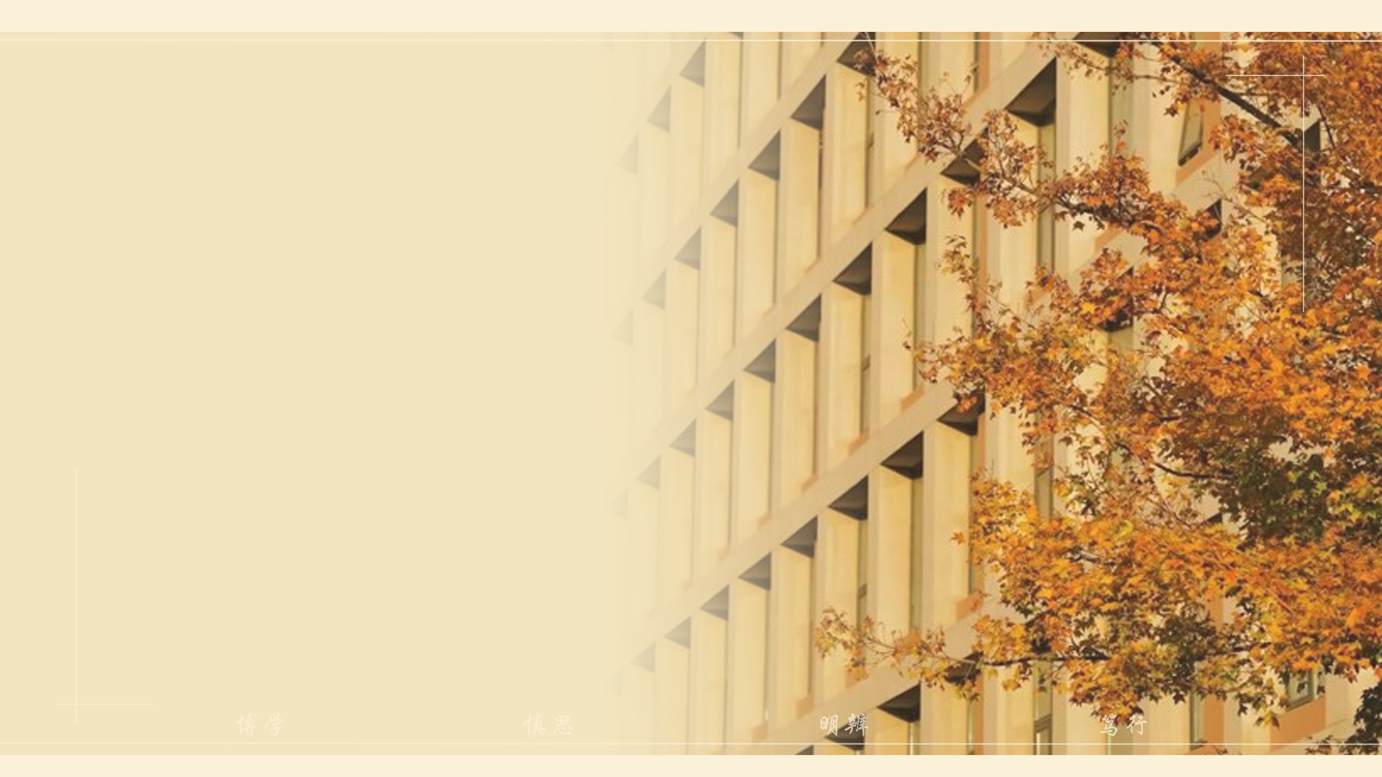
改变当前工作目录--cd
The quick brown fox jumps over the lazy dog. The quick brown fox jumps over the lazy dog. The quick brown fox jumps over the lazy dog.
1
地址路径解析与定位
1.解析给定的路径来定位虚拟磁盘文件系统中的特定位置。
2.以/为分隔符解析地址字符串为目录和子目录名称，并根据名称查找对应的磁盘块序列。
The quick brown fox jumps over the lazy dog. The quick brown fox jumps over the lazy dog. The quick brown fox jumps over the lazy dog.
2
路径验证
1.检查传入的路径是否为空（length是否为0）。若为空，返回错误消息 "Jump address missing!"。
2.验证路径是否正确：检查路径开头是否为根目录 `/`，以及根目录名称是否为 "root"。。
3
路径查找与返回结果
1.从根节点开始按照路径中给出的目录名逐级查找对应的子目录。
2.如果找到对应的子目录，跳转到该子目录所在位置并继续查找。
3.返回成功定位的原始路径字符串，否则返回错误消息 "Address error!" 若路径不存在或格式错误。

Slide 9
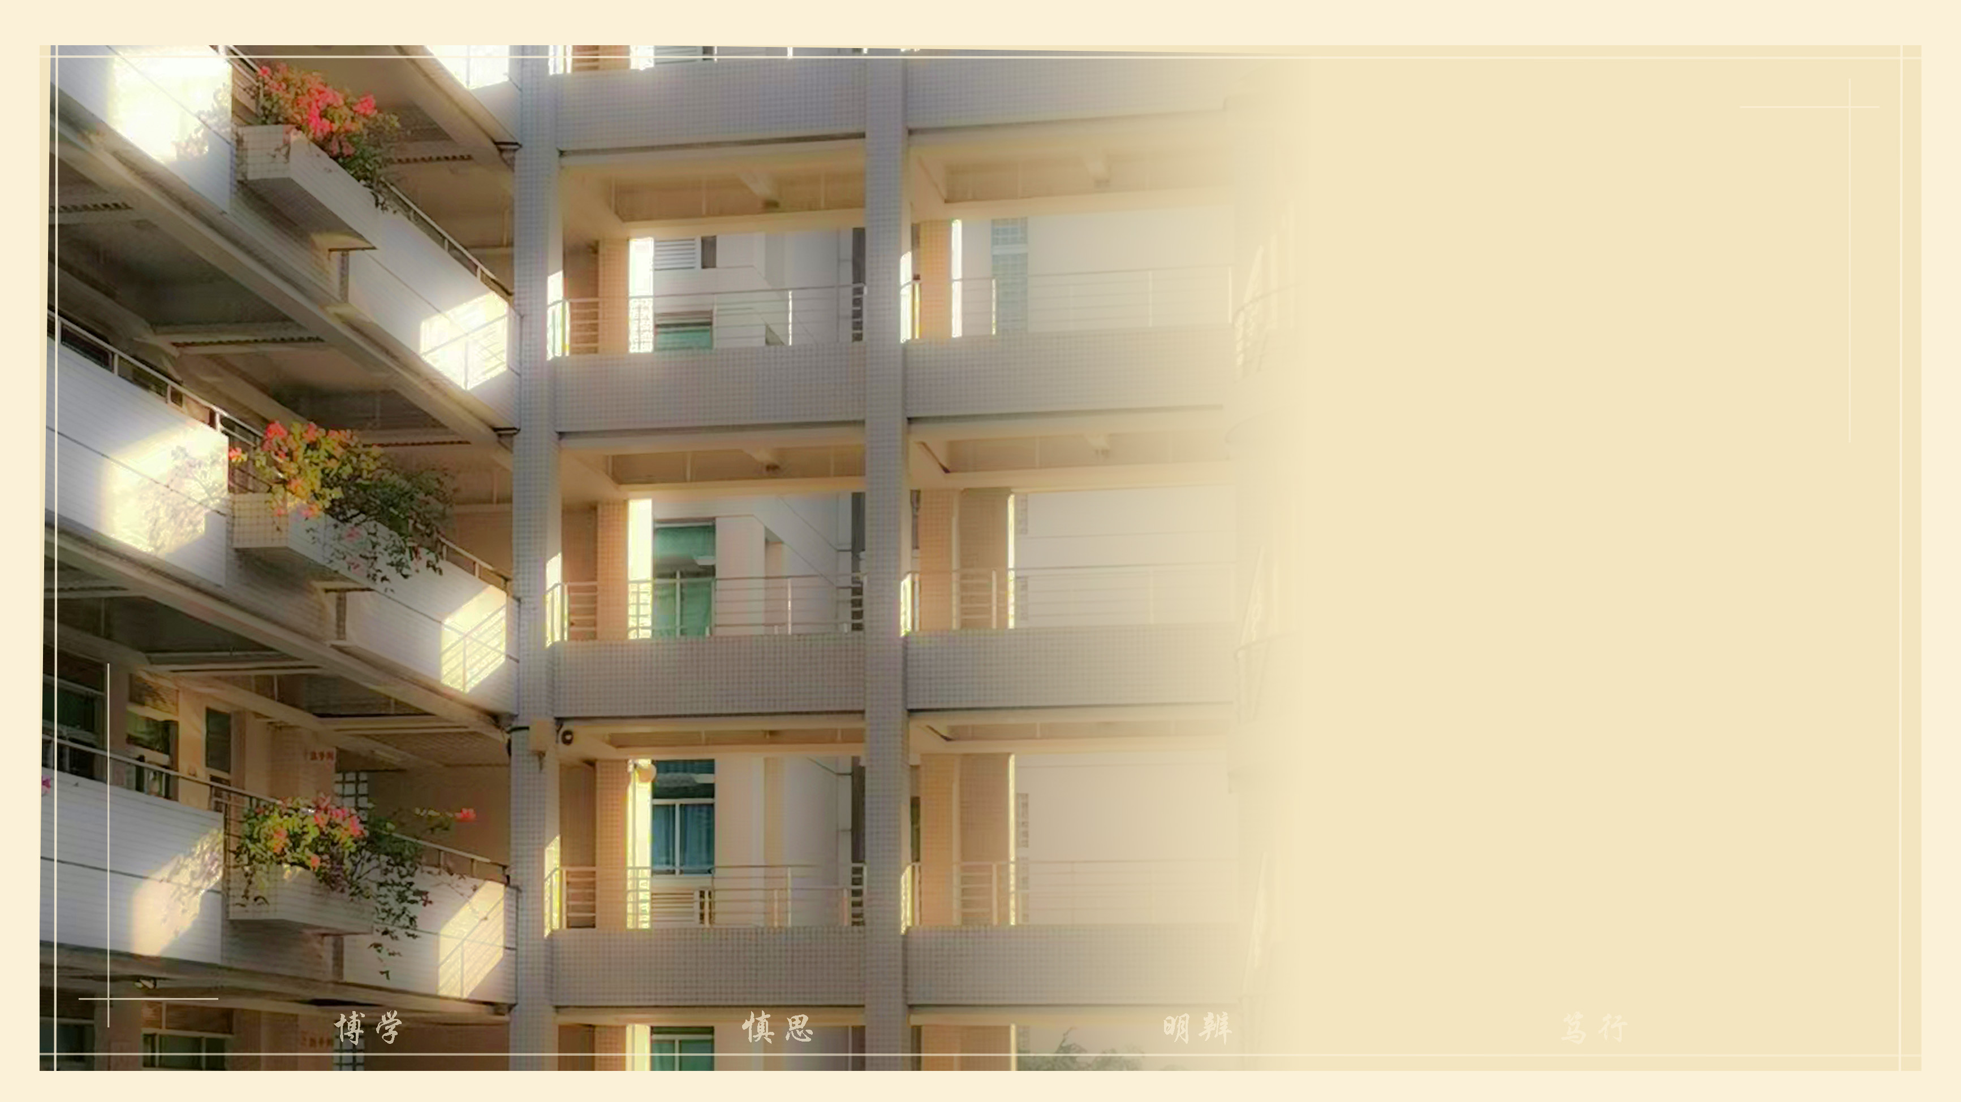
1
PART 03
实际代码演示
内容介绍

Slide 10

直接打开本地的前端os及后台shell代码，运行即可

Slide 11

感谢观看
Thank you for watching

